Slide 1
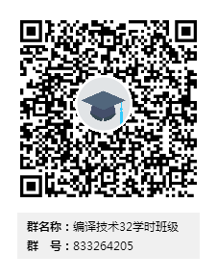
个人介绍
邓伏虎
联系方式：
邮箱：fuhu.deng@uestc.edu.cn
办公地点：主楼中422
QQ群：833264205

Slide 2
教材
《编译技术》周尔强 周帆 韩蒙 陈文宇 编著
机械工业出版社 ，2015

Slide 3
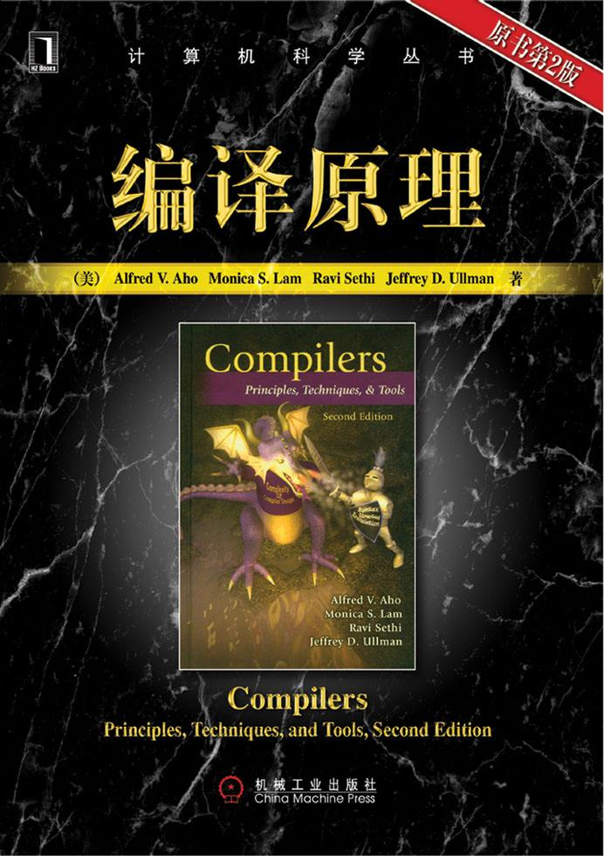
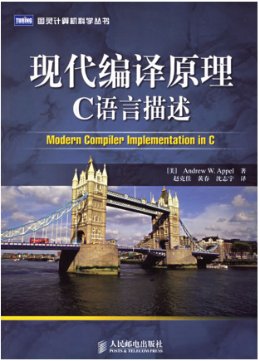
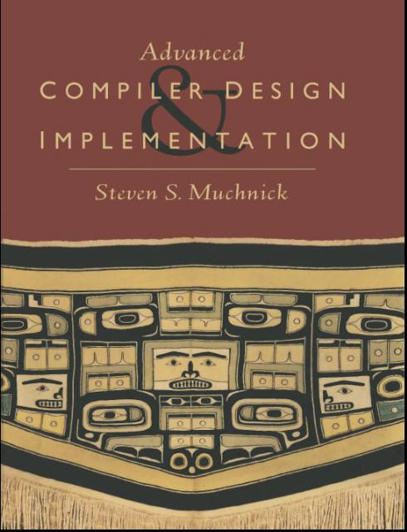
参考书籍
编译原理（龙书）
Alfred V. Aho等著;赵建华等译;机械工业出版社
现代编译原理（虎书）
Andrew W. Appel等著;赵克佳等译;人民邮电出版社
高级编译器设计与实现 （鲸书）
Steven S.Muchnick 等著；
程序设计语言编译原理（第３版）
陈火旺等著;国防工业出版社

Slide 4
课程内容
第一章 概述
第二章 高级语言及其语法描述
第三章 词法分析
第四章 语法分析
第五章 语义分析及中间代码生成
第六章 符号表及运行时存储空间组织
第七章 代码优化及生成

Slide 5
课程安排
总学时数：32学时，每周五第1、2节
上课：24学时；上机：8学时
先修课程
数据结构、高级程序设计语言、形式语言与自动机

Slide 6
实验安排
时间：
地点：

Slide 7
成绩构成
平时成绩：10%
课程实验：30%
期未闭卷笔试：60%

